Slide 1
Pour info, sur les slides 5, 9, 10, 11, 13 et 14 il y a des animations qui cachent le texte en dessous donc si possible plutôt regarder le ppt en mode diaporama pour voir le texte sur ces slides.

Slide 2
Classifiez automatiquement des biens de consommation

Slide 3
SOMMAIRE
Rappel de la problématique
Présentation du jeu de données
Approches de modélisation du texte
Approches de modélisation des images
Association du texte et de l’image
Conclusion

Slide 4
Rappel de la problématique
L’entreprise ‘’Place de marché’’ est une marketplace qui propose des articles à des acheteurs en postant une photo et une description.
Besoin d’automatiser l’attribution d’une catégorie à un article.
Etudier la faisabilité d’un moteur de classification avec un niveau de précision suffisant.

Slide 5
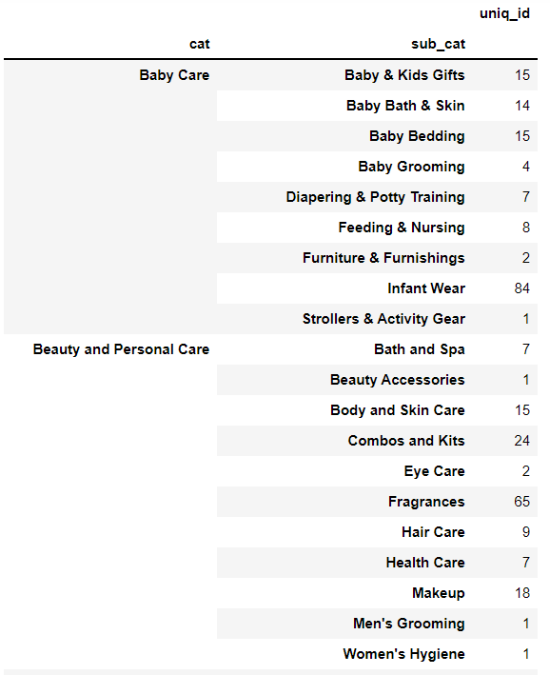
Présentation du jeu de données
Jeu de données contenant la description texte et l’image de 1050 articles.
Les catégories sont indiquées sous forme d’arbre dans une colonne :
Exemple : ["Watches >> Wrist Watches >> Maserati Time Wrist Watches"]
Manipulations pour obtenir le détail des catégories et sous-catégories par article.
Certaines sous-catégories ne possèdent qu’un article dans le jeu de données donc décision d’utiliser la catégorie principale pour l’étude de faisabilité d’un moteur de classification.

Slide 6
Présentation du jeu de données
7 catégories principales parfaitement équilibrées :
Home Furnishing : 150 articles
Baby Care : 150 articles
Watches : 150 articles
Home Decor & Festive Needs : 150 articles
Kitchen & Dining : 150 articles
Beauty and Personal Care : 150 articles
Computers : 150 articles

Slide 7
Approches de modélisation du texte
Extraction des features texte via différentes approches :
De type ‘bag of words’ avec un comptage simple de mots et avec Tf-idf
De type word embedding avec Word2Vec et Doc2Vec
De type word embedding avec BERT (Bidirectional Encoder Representations from Transformers)
De type sentence embedding avec USE (Universal Sentence Encoder)
Réduction de dimension des features obtenus grâce à un t-sne (2 composantes).
Clustering (k-means) sur les données réduites puis calcul de l’Adjusted Rand Index (ARI) par rapport aux vrais catégories.

Slide 8
Approches de modélisation du texte
Prétraitements réalisés pour l’approche ‘bag of words’ et word embedding avec Word2Vec et Doc2Vec :
Mise du texte en minuscule
Suppression des ponctuations
Suppression des nombres
Tokenisation
Suppression des ‘stopwords’ anglais
Lemmatisation
Suppression des mots inférieurs ou égaux à 2 caractères

Slide 9
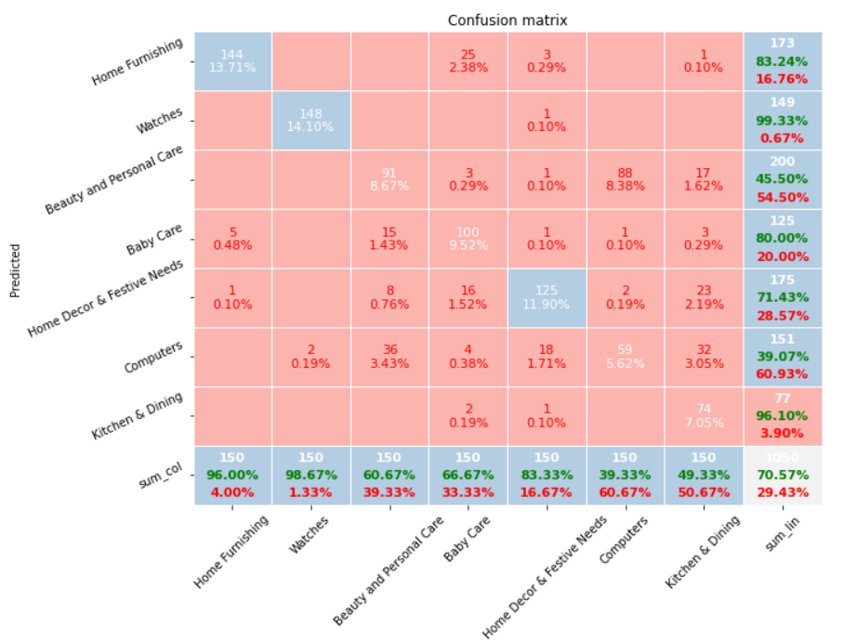
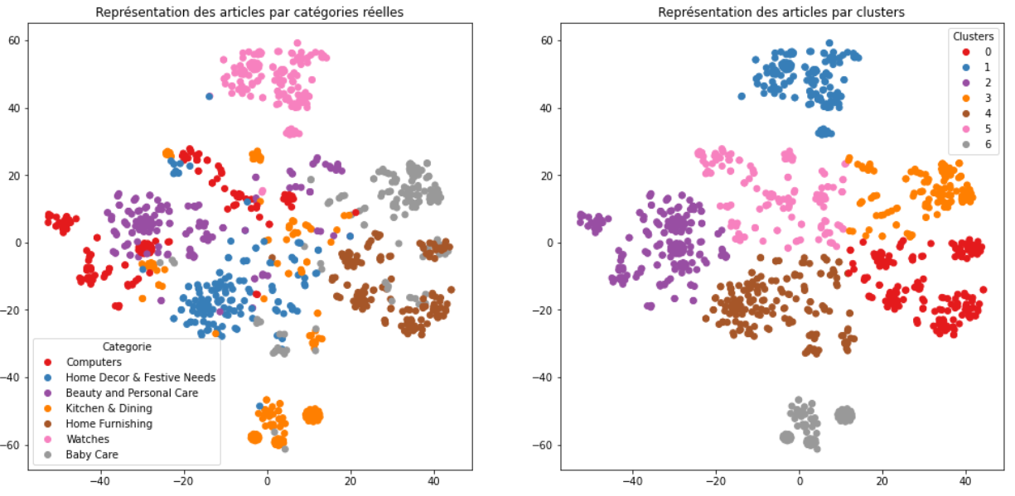
Approches de modélisation du texte
Résultats avec l’approche de type ‘bag of words’ :
Comptage simple de mots : ARI = 0,4226
Tf-idf : ARI = 0,4275
Résultat après optimisation des hyperparamètres pour Tf-idf : ARI = 0,53 avec max_df = 0.5 et min_df = 2.
Visualisation graphique :
Matrice de confusion :

Slide 10
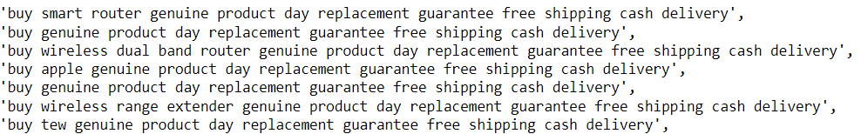
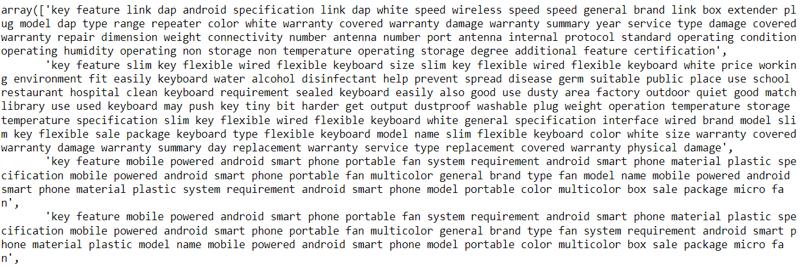
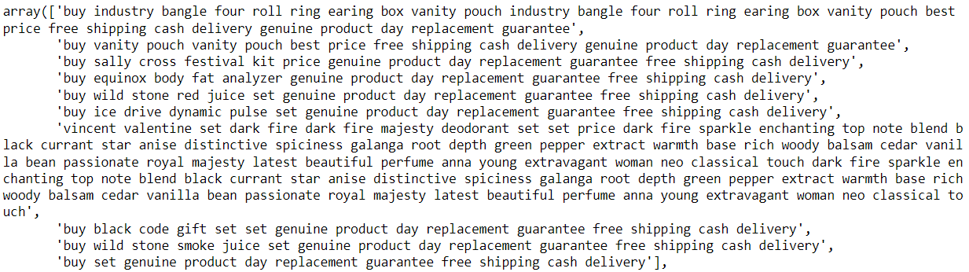
Approches de modélisation du texte
Descriptions préprocessées de certains articles ‘Computers’ clusterisés en ‘Beauty and Personal Care’ :
Exemples d’erreurs entre la catégorie ‘Computers’ et ‘Beauty and Personal Care’ :
Descriptions préprocessées de certains articles ‘Computers’ bien clusterisés en ‘Computers’ :
Descriptions préprocessées de certains articles ‘Beauty and Personal Care’ bien clusterisés en ‘Beauty and Personal Care’ :

Slide 11
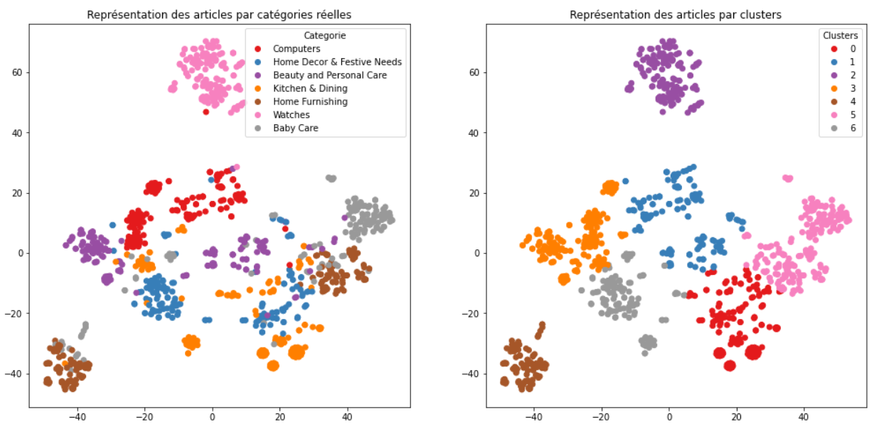
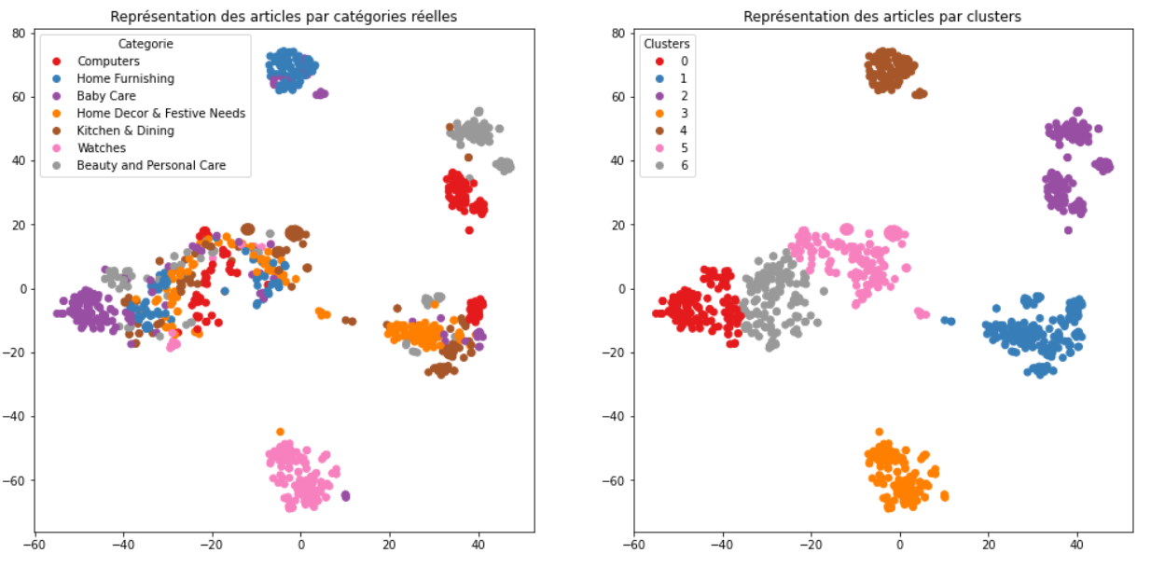
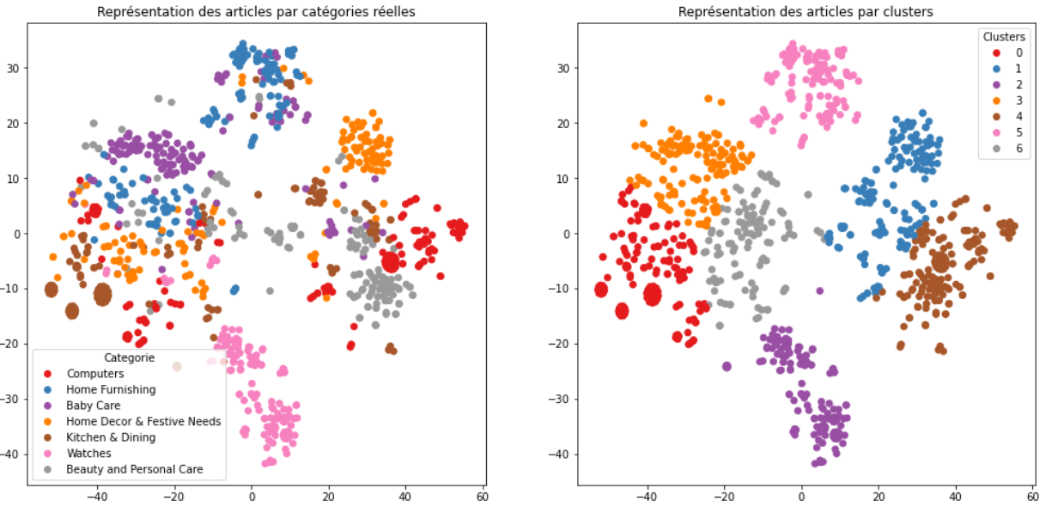
Approches de modélisation du texte
‘word2vec-google-news-300’ : Word2Vec pré-entrainé
USE
BERT
Résultats avec l’approche de type word embedding :
Word2Vec entrainé sur le jeu de données texte : ARI = 0,36
Doc2Vec entrainé sur le jeu de données texte : ARI = 0,37
Utilisation du modèle Word2vec pré-entraîné ‘word2vec-google-news-300’ : ARI = 0,34 (visualisation graphique)
BERT : ARI = 0,30 (visualisation graphique)
Résultats avec l’approche de type sentence embedding :
USE : ARI = 0,43 (visualisation graphique)

Slide 12
Approches de modélisation des images
Extraction des features image via différentes approches :
Un algorithme de type SIFT
Des algorithmes de type CNN Transfer Learning
VGG16
EfficientNet
ResNet50
Réduction de dimension des features obtenus grâce à un t-sne (2 composantes).
Clustering (k-means) sur les données réduites puis calcul de l’Adjusted Rand Index (ARI) par rapport aux vrais catégories.

Slide 13
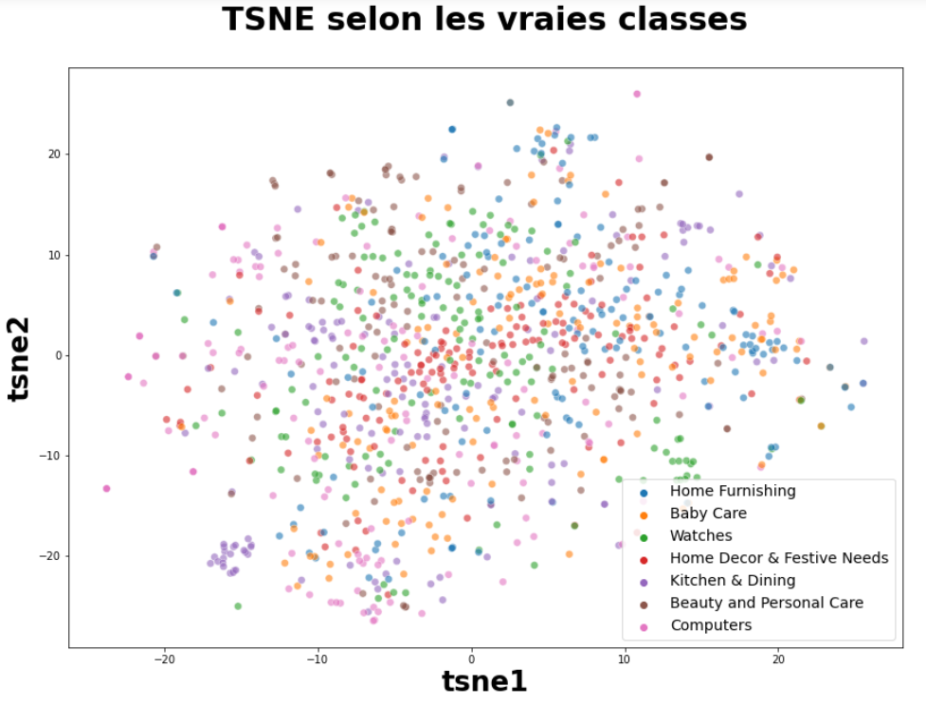
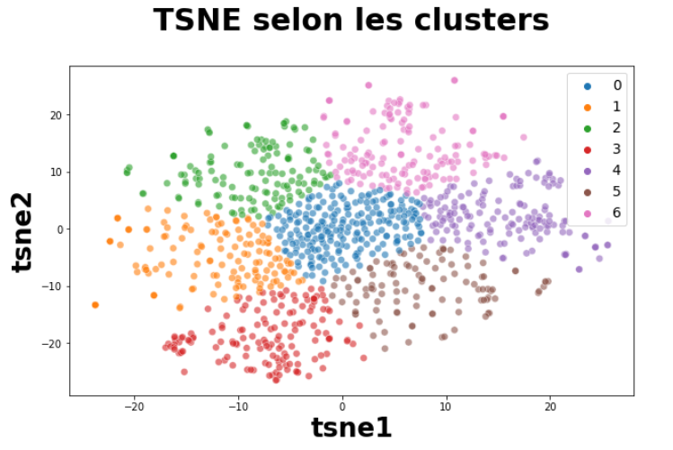
Approches de modélisation des images
Résultats avec l’algorithme de type SIFT :
Prétraitements réalisés :
Conversion en noir et blanc
Redimensionnement de l’image en 256 x 256
Egalisation de l’histogramme de l’image
601 clusters de descripteurs créés (features)
ARI = 0,04
Visualisation graphique :

Slide 14
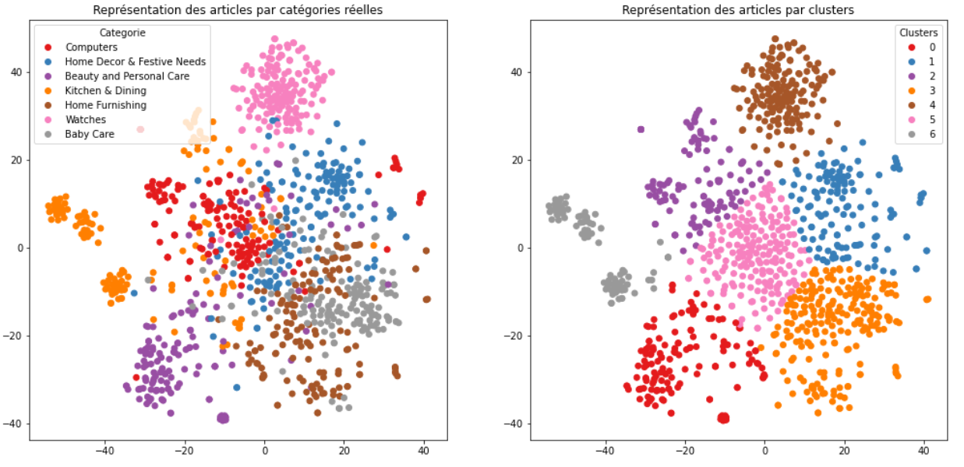
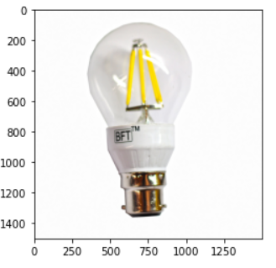
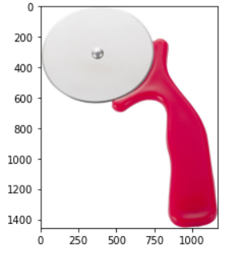
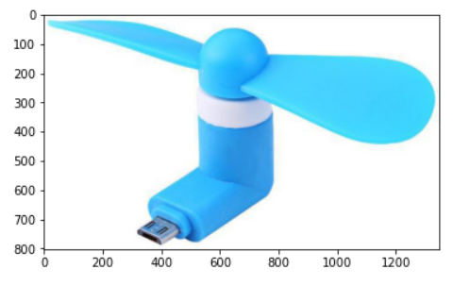
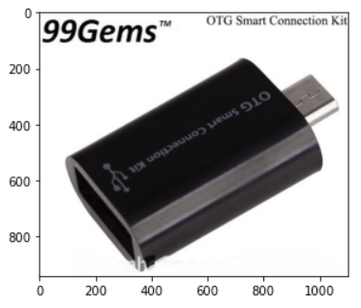
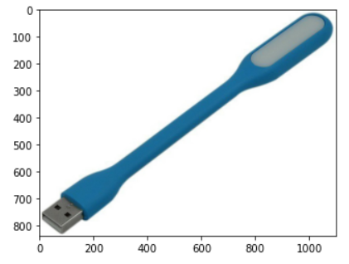
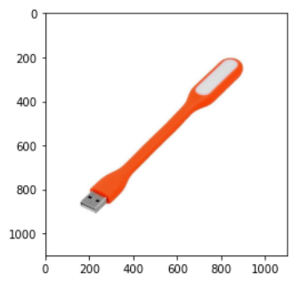
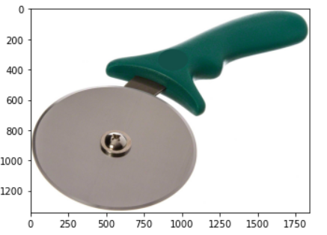
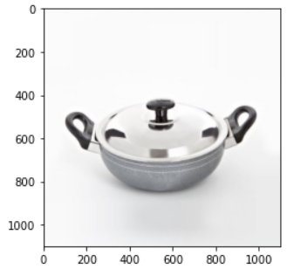
Approches de modélisation des images
ResNet50
Images d’articles qui ont été clusturisés en tant que 'Computers' alors que ce sont des 'Kitchen & Dining’ :
Images d’articles qui ont été clusturisés en tant que 'Computers' et qui sont bien des 'Computers’ :
Résultats avec les agorithmes de type CNN transfer learning :
Sans entraînement des couches de convolution :
VGG16 : ARI = 0,32
EfficientNet : ARI = 0,36
ResNet50 : ARI = 0,43 (Visualisation graphique et exemple d’erreurs)
Avec entraînement de 8 couches de convolution pour VGG16 :
ARI sur le jeu de test sans entraînement = 0,28
ARI sur le jeu de test avec entraînement = 0,26

Slide 15
Association du texte et de l’image
Association des approches ayant obtenus le meilleur score ARI pour le texte avec celle ayant obtenus le meilleur score ARI pour les images.
Deux méthodes testées :
Agrégation des 2 composantes du t-sne obtenus pour le texte et les images puis réalisation d’un clustering (k-means)
Agrégation directement des features extraites pour le texte et les images puis réalisation d’un t-sne et d’un clustering (k-means)
Meilleurs scores ARI obtenus pour le texte avec l’approche Tf-idf et USE.
Meilleurs scores ARI obtenus pour les images avec les algorithmes EfficientNet et ResNet50.

Slide 16
Association du texte et de l’image
Rappel des scores ARI obtenus :
Tf-idf = 0,53 ; USE = 0,43
EfficientNet = 0,36 ; ResNet50 = 0,43
Résultats des associations :
t-sne | EfficientNet | ResNet50
Tf-idf | 0,53 | 0,55
USE | 0,46 | 0,53
Features puis t-sne | EfficientNet | ResNet50
Tf-idf | 0,36 | 0,42
USE | 0,35 | 0,42

Slide 17
CONCLUSION
Les caractéristiques extraites pour le texte et les images permettent de regrouper des produits de même catégorie.
Certaines catégories sont très bien clusterisées (‘Watches’, ‘Home Furnishing’), d’autres sont plus compliquées à différencier (‘Computers’).
Cependant en appliquant un modèle de classification aux images par exemple, on obtient tout de même de bons résultats sur l’ensemble du jeu de test (86% d’accuracy pour EfficientNet par exemple, non présenté dans ces slides mais présenté dans le notebook).

